Slide 1
存在哲学：不同的意义世界追问方式
哲学导论
授课对象：社会学一年级必修、全校选修
课程设计序号：15

Slide 2

问题：这是什么？
→ 这是？（这如何是）
不同的意义世界追问方式：
喜宴的交杯
坟前的祭品
李白的诗篇
失恋的愁绪
。。。
当代平常的意义世界追问方式
乙醇C₂H₆O和水H₂O混合物：酒

Slide 3

存在哲学：不同的意义世界追问方式
教学内容
1、追问“什么”所导致的存在之遮蔽
2、被抛入时间中的此在之沉沦
3、向死而存带来的存在之澄明

Slide 4
1、追问“什么”所导致的存在之遮蔽

Slide 5
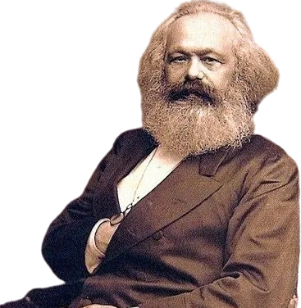
1、追问“什么”所导致的存在之遮蔽
2、被抛入时间中的此在之沉沦
3、向死而存带来的存在之澄明
物质技术进步与人类存在的异化
我们的一切发明和进步的成果,似乎仅仅赋予精神的生命以物质的力量,而抽掉了人的生存，使之贬低成一种物质的力量。
——马克思

Slide 6

1、追问“什么”所导致的存在之遮蔽
2、被抛入时间中的此在之沉沦
3、向死而存带来的存在之澄明
追问“存在本身”异化为追问“存在者”，遮蔽了“存在”
前苏格拉底哲学、诗意的、本真式的追问方式
（如何是、存在）：
但人与世界万物血肉相连。
在根本上，人与万物在时间中相互展开、绽放其自身的意义
自柏拉图以来，技术式、现代式的追问方式
（是什么、存在者）：
作为认识对象的外在世界
通过单向度的认识与把握，我们给万物确定、永恒的名称与意义

Slide 7
2、被抛入时间中的此在之沉沦

Slide 8

1、追问“什么”所导致的存在之遮蔽
2、被抛入时间中的此在之沉沦
3、向死而存带来的存在之澄明
被抛入时间之中的此在（Dasein）：此时此刻当下亲身参与其中
陈子昂： 前不见古人，后不见来者，
念天地之悠悠，独怆然而涕下！
李贺： 飞光飞光，劝尔一杯酒。
吾不识青天高，黄地厚，
唯见月寒日暖，来煎人寿。

Slide 9
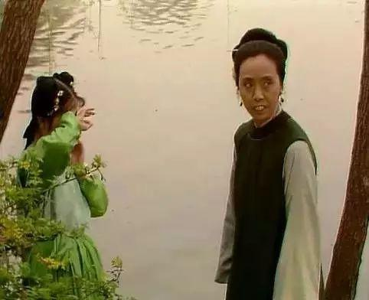
1、追问“什么”所导致的存在之遮蔽
2、被抛入时间中的此在之沉沦
3、向死而存带来的存在之澄明
飞光如何煎人寿:宝珠→死珠→鱼眼
女孩儿未出嫁，是颗无价之宝珠，出了嫁，不知怎么就变出许多的不好的毛病来，虽是颗珠子，却没有光彩宝色，是颗死珠了；再老了，更变的不是珠子，竟是鱼眼睛了。分明一个人，怎么变出三样来。
——《红楼梦》 五十九回
柳叶渚边嗔莺叱燕 绦芸轩里召将飞符

Slide 10
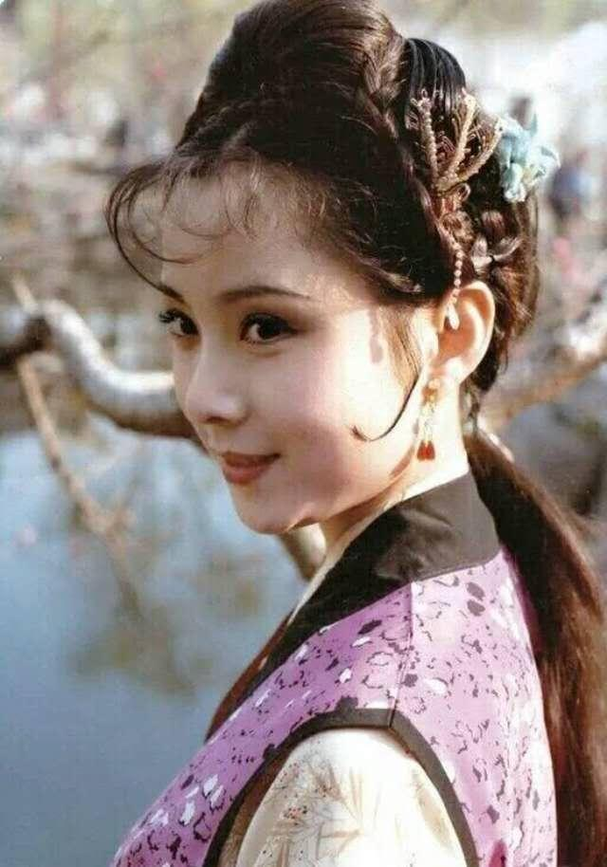
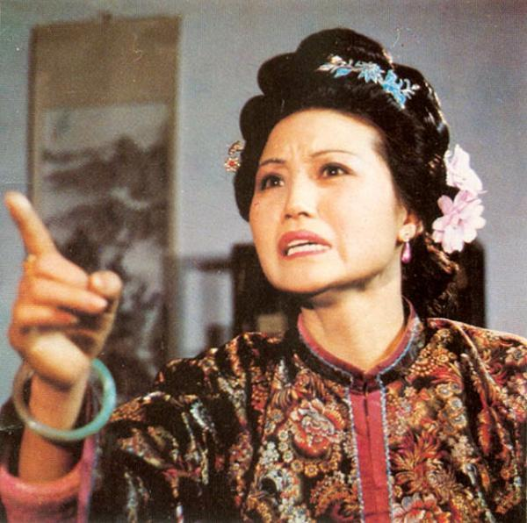
1、追问“什么”所导致的存在之遮蔽
2、被抛入时间中的此在之沉沦
3、向死而存带来的存在之澄明
飞光如何煎人寿:从晴雯到赵姨娘

Slide 11

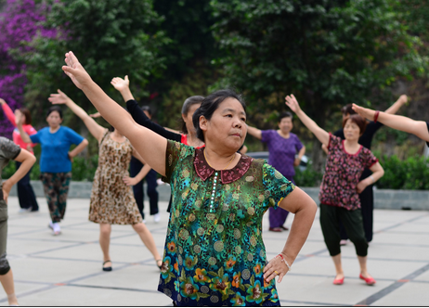
1、追问“什么”所导致的存在之遮蔽
2、被抛入时间中的此在之沉沦
3、向死而存带来的存在之澄明
人们日常对为飞光所煎之存在状态的忽略
刘霏怡
姚梦媛
薛紫萱
夏菲儿
马小翠
陈招娣
王克琴
杨桂珍

Slide 12
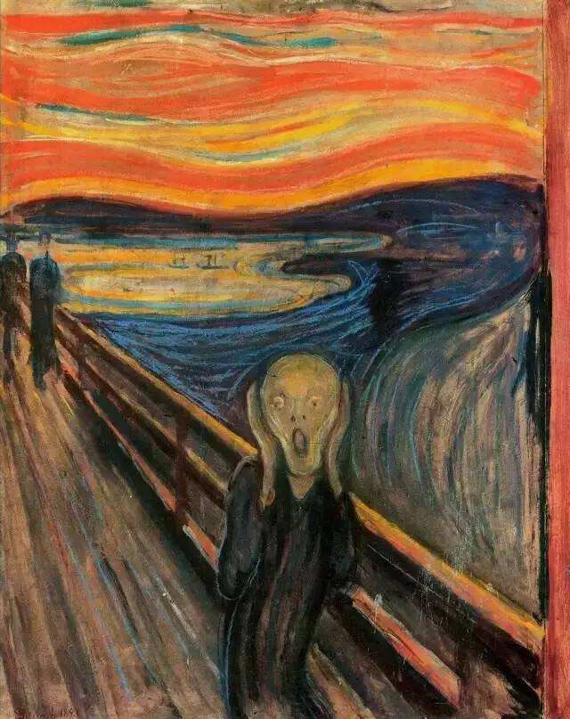
1、追问“什么”所导致的存在之遮蔽
2、被抛入时间中的此在之沉沦
3、向死而存带来的存在之澄明
晴雯为什么有可能会变成赵姨娘？
海德格尔的回答：
因为常人（das Man）以“日常的标准”要求着此在
于是此在不再为自己选择，不再为自己负责，总是逃避，也就没有自由
于是此在趋向于趋向沉沦，进入存在的非本真状态

Slide 13
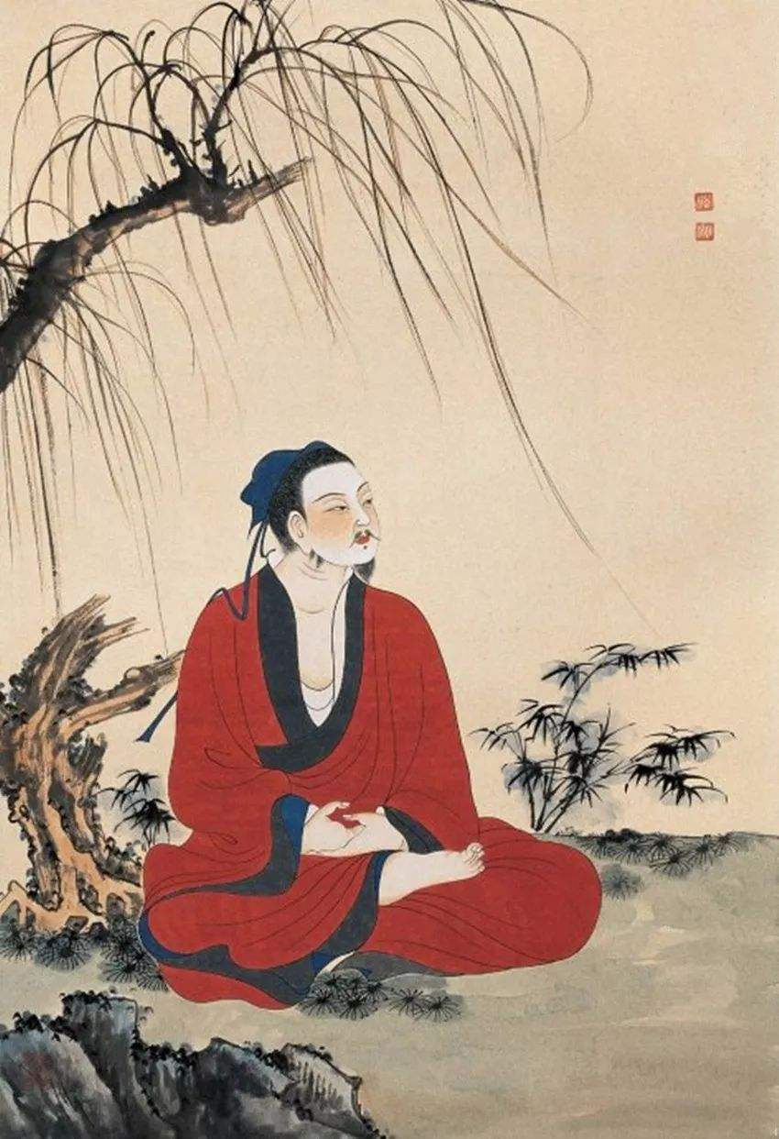
1、追问“什么”所导致的存在之遮蔽
2、被抛入时间中的此在之沉沦
3、向死而存带来的存在之澄明
庄子哲学中对于海德格尔“沉沦”的说明
终身役役而不见其成功,苶nié然疲役而不知其所归,可不哀邪!
人谓之不死,奚益!其形化,其心与之然,可不谓大哀乎?
人之生也,固若是芒乎?其我独芒,而人亦有不芒者乎?
——《庄子·齐物论》

Slide 14
3、向死而存带来的存在之澄明

Slide 15
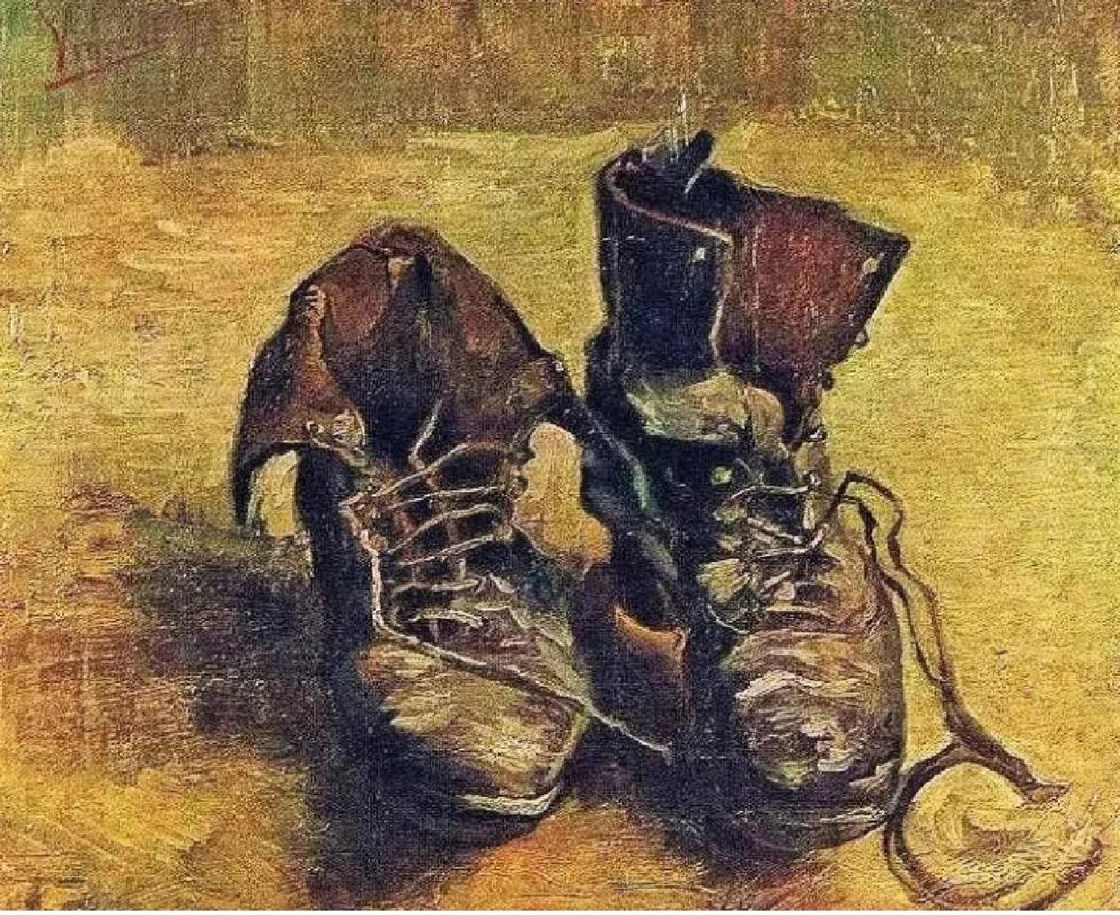
1、追问“什么”所导致的存在之遮蔽
2、被抛入时间中的此在之沉沦
3、向死而存带来的存在之澄明
向死而存：复归本真的存在
这器具浸透着对面包的稳靠性无怨无艾的焦虑，以及那战胜了贫困的无言的喜悦，隐含着分娩阵痛时的哆嗦，死亡逼近时的战栗。
——海德格尔：《艺术作品的本源》

Slide 16

1、追问“什么”所导致的存在之遮蔽
2、被抛入时间中的此在之沉沦
3、向死而存带来的存在之澄明
如何思考海德格尔所讲的死亡
思考一个意象：
2100年1月1日的第一缕晨曦，
这个意象对我与你们有什么不同？
面对2100年1月1日这个概念所兴起的恐惧，一切当下现实看起来应该去追逐东西（蝇营狗苟），对我都失去了价值。于是，面对这样的死亡的必然前景，我没法逃避，要珍惜眼下，不能逃避推卸责任，要直面存在的本真状态。

Slide 17
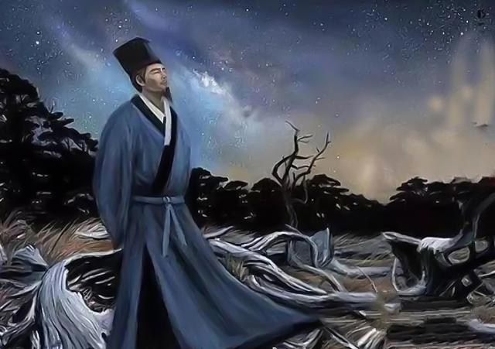
1、追问“什么”所导致的存在之遮蔽
2、被抛入时间中的此在之沉沦
3、向死而存带来的存在之澄明
灵明-世界之发窍：以自身的存在的澄明照亮世界
我的灵明，便是天地鬼神的主宰。
天地鬼神万物离去我的灵明，便没有天地鬼神万物了。（死亡对我的绝对虚无）
我的灵明离却天地鬼神万物，亦没有我的灵明。（要珍惜当下，在当下的生活中寻找意义）
——王阳明:《传习录》

Slide 18
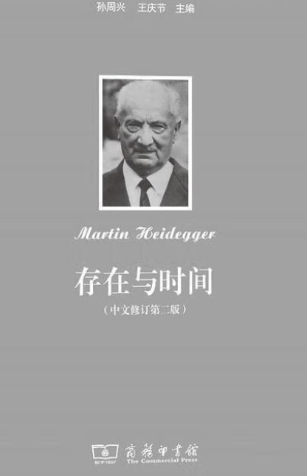
小结：海德格尔存在哲学的价值与问题
1、超越欧洲哲学传统上主客二分的思考范式
2、对现代人的生存状态与现代性进行了反思
3、对20世纪下半叶的欧洲戏剧、美学、精神分析学、西方马克思主义哲学等诸多哲学和非哲学领域的研究有着很大的影响与推动
4、质疑：存在哲学中伦理学的缺席

Slide 19

作业
匿名谈谈你最近的焦虑与烦恼（anxiety）？
请填写在课程企业微信问卷星调查二维码中。

Slide 20
拓展阅读文献
1、（德）海德格尔 著《存在与时间》，陈嘉映、王庆节 译，生活·读书·新知三联书店，2006年。
2、（德）海德格尔 著《艺术作品的本源》，孙周兴 译，商务印书馆，2022年。
3、 [清] 曹雪芹 著 《红楼梦》，人民文学出版社，2008年。
4、（德）施密特 著《马克思的自然概念》，欧力同 等 译，商务印书馆，1988年。
5、（美） 陈荣捷 著《传习录详注集评》，华东师范大学出版社，2009年。

Slide 21
谢 谢

